Slide 1
Ребята, а вы знаете кто такой повар-кондитер?

Slide 2
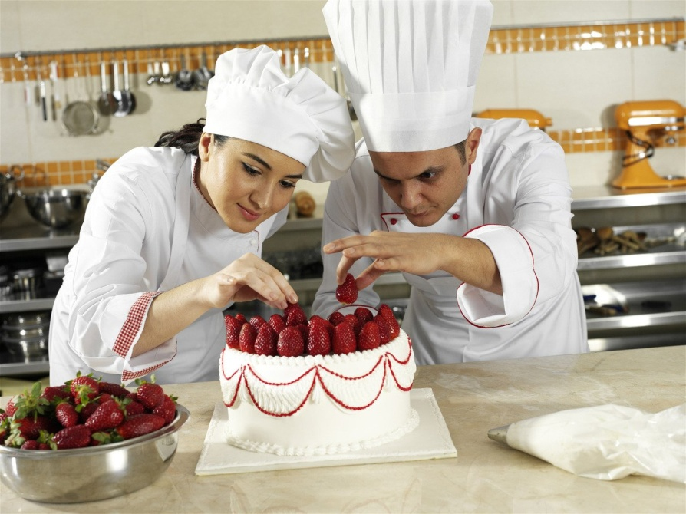
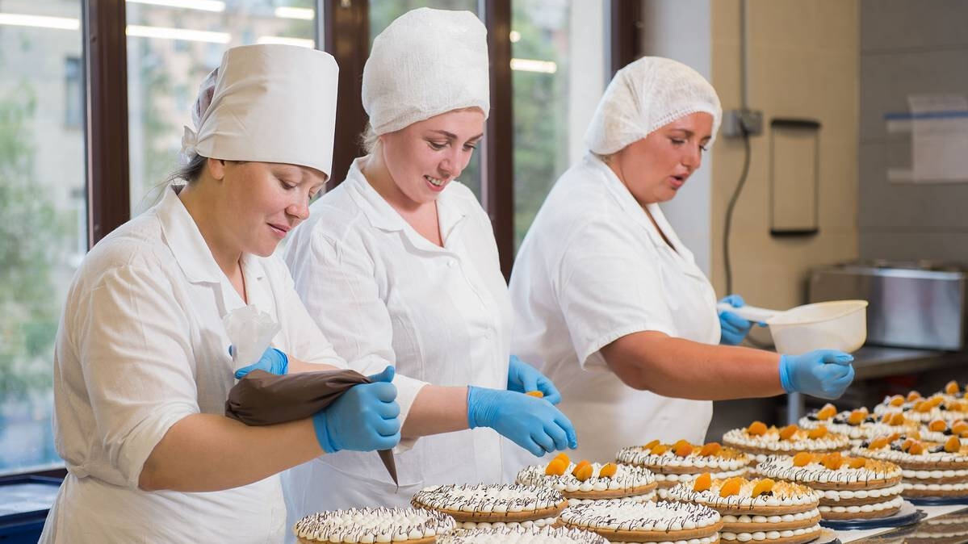
Кондитер - это профессиональный повар, занимающийся приготовлением кондитерских изделий и десертов

Slide 3
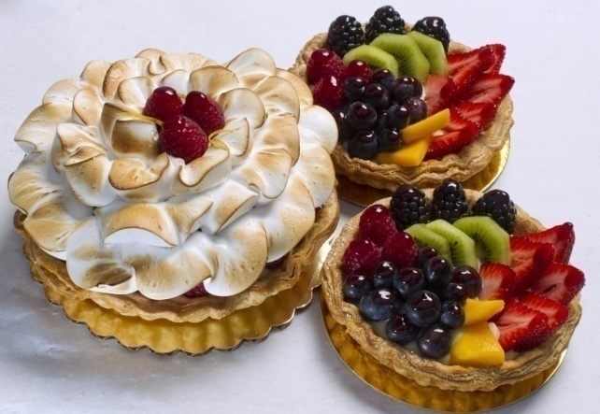
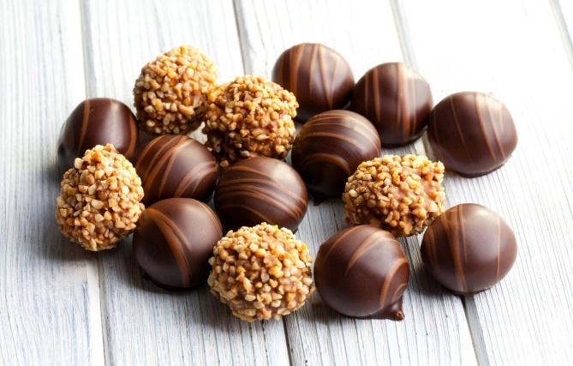
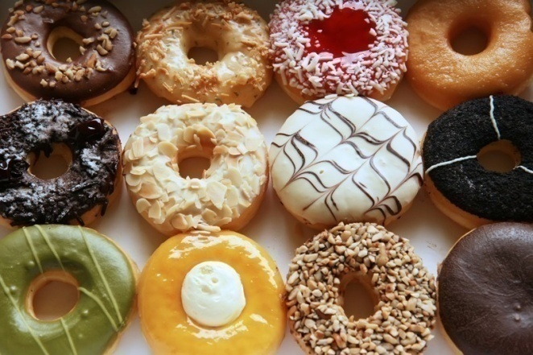
Кондитерские изделия
Сладкие блюда, изготовленные кондитером, называются кондитерскими изделиями. Мармелад, зефир, пастила, торты, шоколад, печенье, вафли, пряники – все это кондитерские изделия.

Slide 4
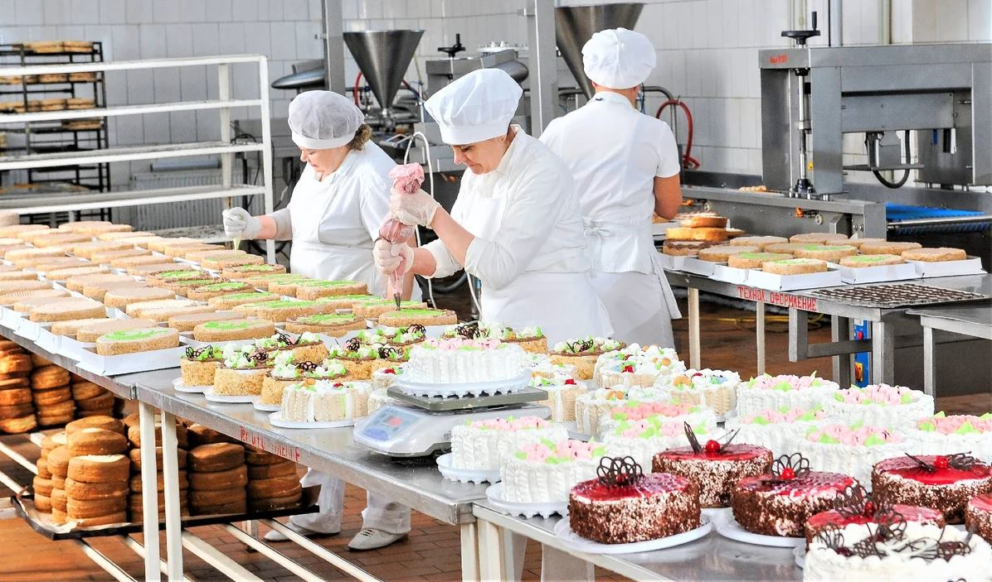
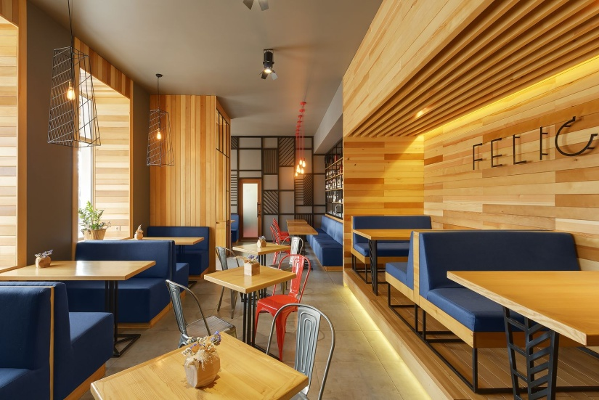
Где работает повар-кондитер?
Кафе, ресторан
Кондитерская
Кондитерская фабрика

Slide 5
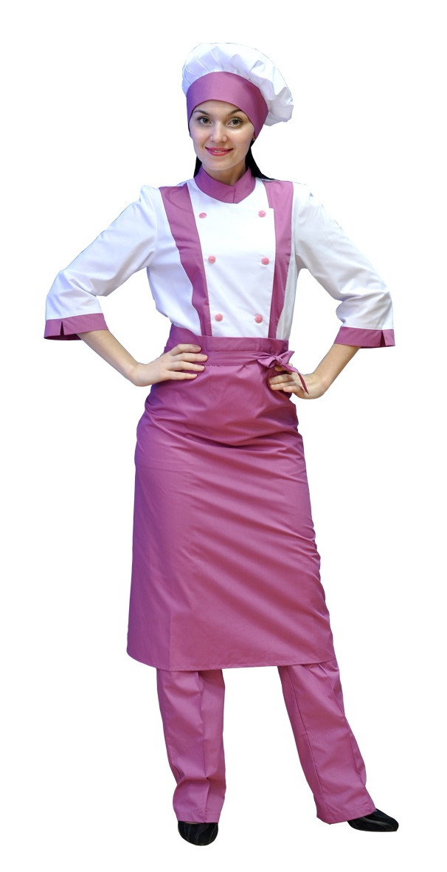
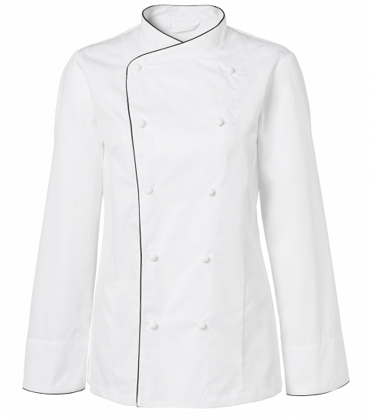
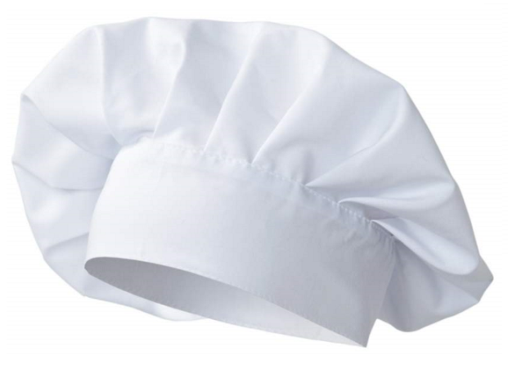
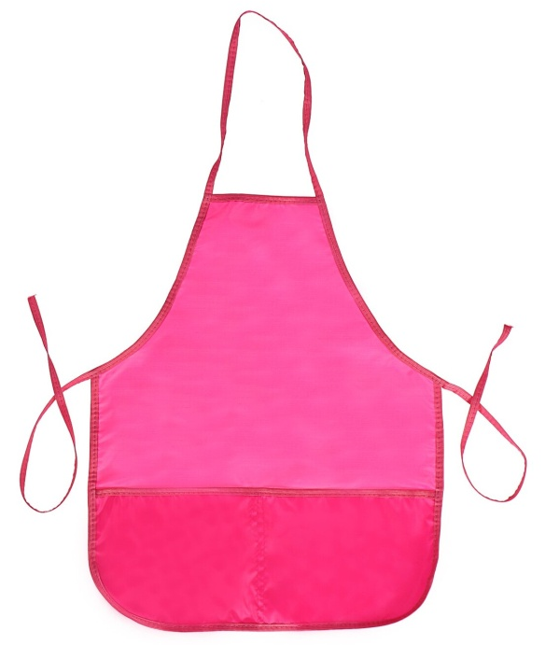
Специальная одежда кондитера
Китель
Колпак
Брюки
Фартук

Slide 6
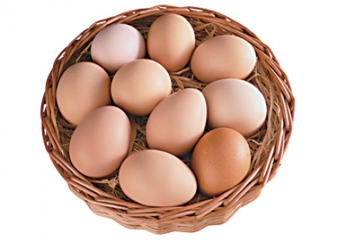
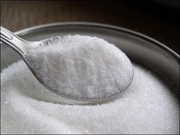
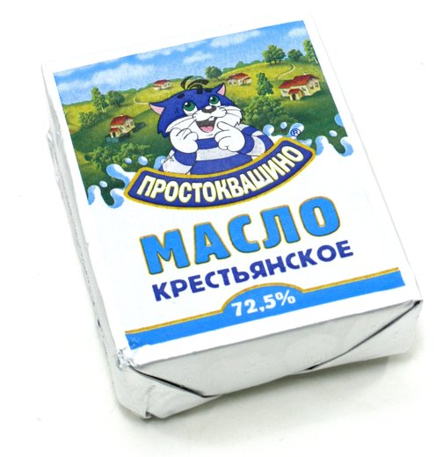
Из каких продуктов кондитер готовит пирожные и торты
Яйца куриные
Мука
Сахар
Масло сливочное

Slide 7
Какие ваши любимые лакомства?
Назовите ингридиенты

Slide 8
А давайте мы с вами попробуем
себя в роли повара-кондитера?

Slide 9
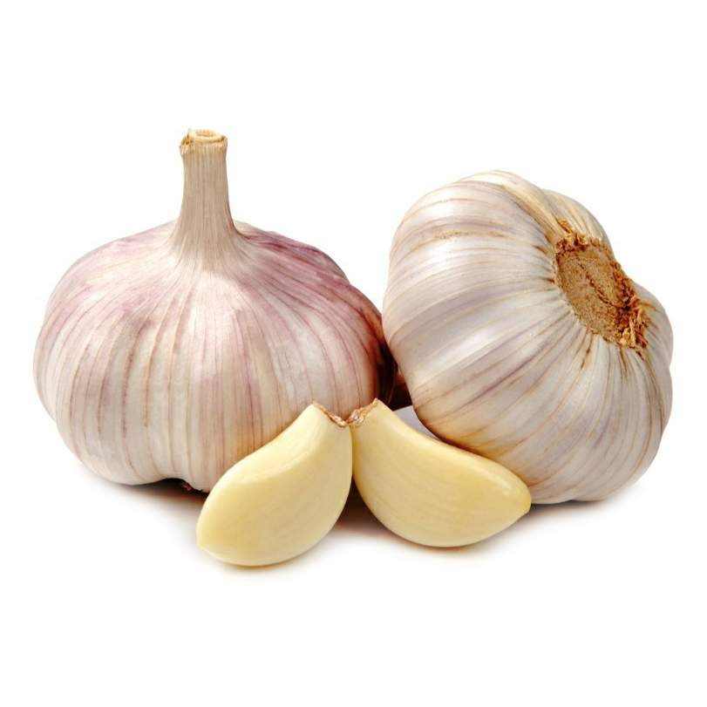
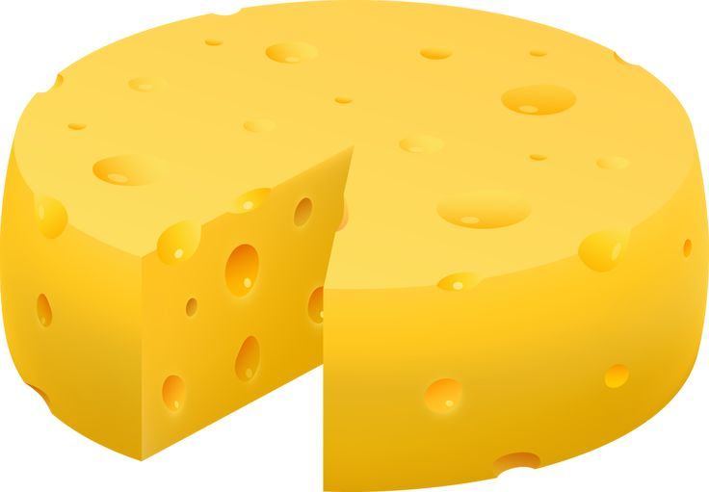
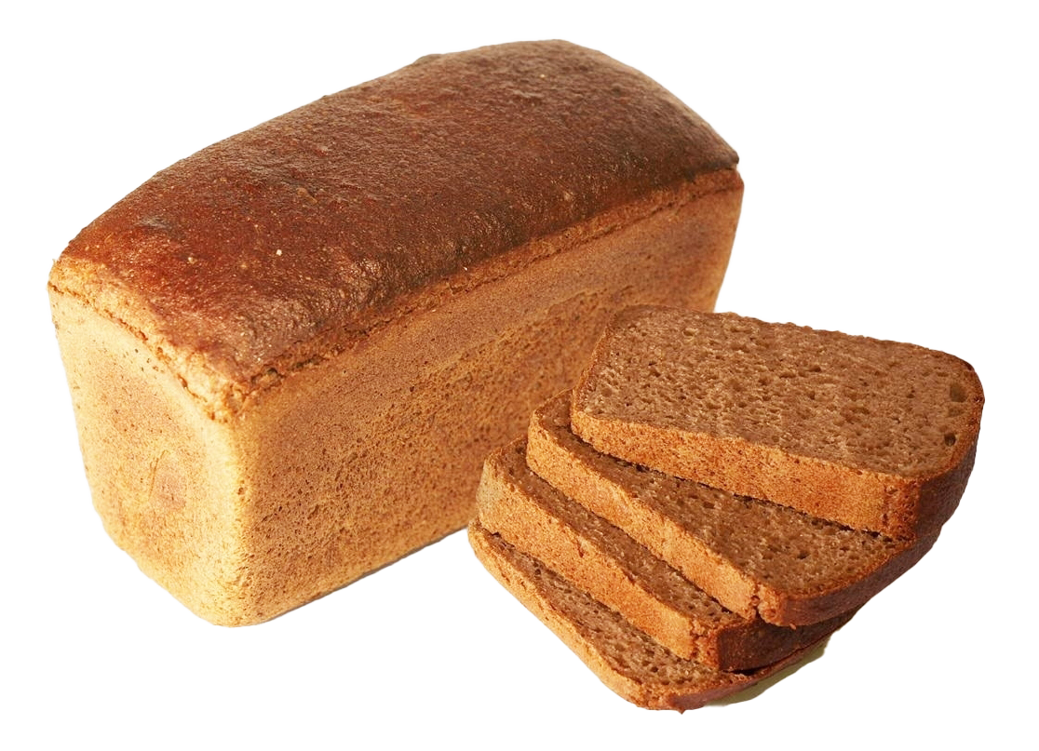
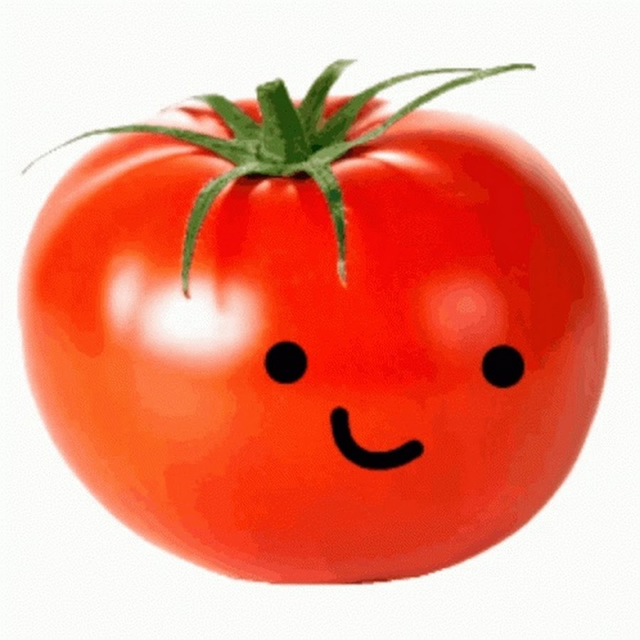
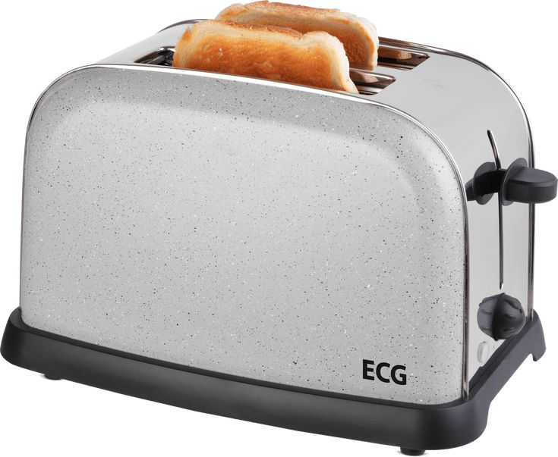
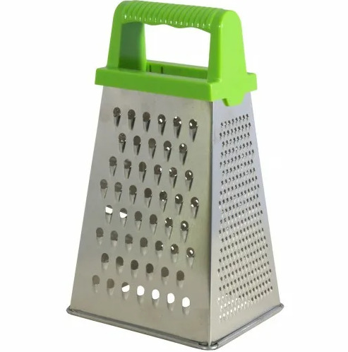
Для этого нам понадобится:

Slide 10
Приготовление
Подсушиваем хлеб в тостере

Slide 11
Натираем сыр на терке и добавляем к нему чеснок

Slide 12
Нарезаем помидоры круглешками

Slide 13
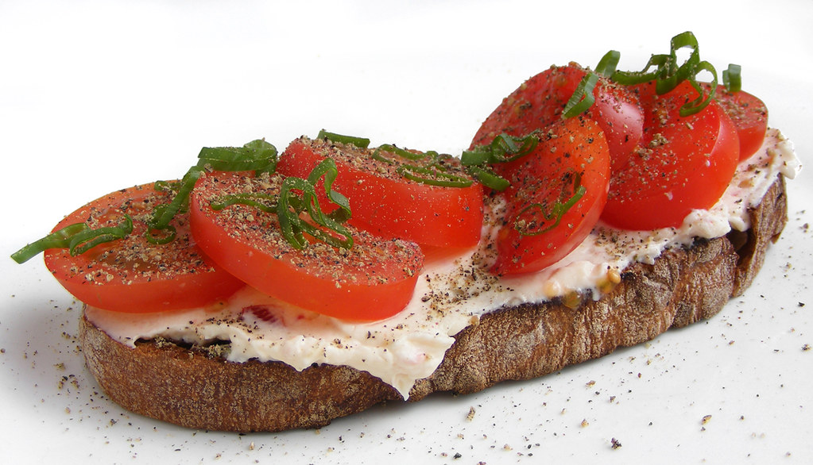
Намазываем сыр с чесноком на хлеб и сверху укладываем помидорки

Slide 14
Приятного аппетита!

